Slide 1
ПРОЕКТИРОВАНИЕ БАЗ ДАННЫХ
ФИО преподавателя: Богомольная Г.В.
e-mail: bogomolnaya@mirea.ru
Online-edu.mirea.ru

Slide 2
Тема МЕТОДЫ СОВМЕСТНОГО ДОСТУПА К БАЗАМ ДАННЫХ В СЛОЖНЫХ ИНФОРМАЦИОННЫХ СИСТЕМАХ
Online-edu.mirea.ru

Slide 3
План лекции
Методы совместного доступа к базам данных
Проблема целостности базы данных. Транзакции и блокировки
Свойства транзакций. Способы завершения транзакций

Slide 4
Методы совместного доступа к базам данных
Многопользовательский доступ к данным подразумевает одновременное выполнение двух и более запросов к одним и тем же объектам данных (таблицам, блокам и т.п.).
Системы распределенной обработки данных -
- параллельный доступ нескольких пользователей к одной БД, расположенной на одной машине, соответствует режиму распределенного доступа к централизованной БД.
Системы распределенных баз данных -
- параллельный доступ нескольких пользователей к БД, распределенной по нескольким компьютерам, расположенным в сети, соответствует режиму с параллельного доступа к распределенной БД.

Slide 5
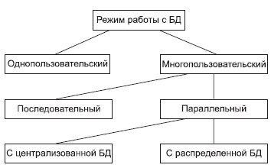
Методы совместного доступа к базам данных
Режимы работы с базой данных

Slide 6
Методы совместного доступа к базам данных
Терминология
Запрос – процесс обращения пользователя к БД для ввода, получения или изменения информации в БД.
Транзакция – последовательность операций модификации данных в БД, переводящая БД из одного непротиворечивого состояния в другое непротиворечивое состояние.
Логическая структура БД – определение БД на физически независимом уровне, ближе всего соответствует концептуальной модели БД.
Топология БД = Структура распределенной БД – схема распределения физической БД по сети.
Локальная автономность – означает, что информация локальной БД и связанные с ней определения данных принадлежат локальному владельцу и им управляются.

Slide 7
Методы совместного доступа к базам данных
Терминология
Удаленный запрос – запрос, который выполняется с использованием модемной связи.
Реализация удаленной транзакции – обработка одной транзакции, состоящей из множества SQL-запросов на одном удаленном узле.
Поддержка распределенной транзакции – обработка транзакции, состоящей из нескольких запросов SQL, которые выполняются на нескольких узлах сети (удаленных или локальных), но каждый запрос обрабатывается только на одном узле, то есть запросы не являются распределенными. При обработке одной распределенной транзакции разные локальные запросы могут обрабатываться в разных узлах сети.
Распределенный запрос – запрос, при обработке которого используются данные из БД, расположенные в разных узлах сети.

Slide 8
Методы совместного доступа к базам данных
Терминология
DownSizing – тенденция движения от отдельных mainframe-систем к открытым распределенным системам, объединяющим компьютеры среднего класса.
UpSizing – тенденция распространения профессиональных СУБД на платформе настольных систем.
RightSizing – тенденция создания информационных систем на такой платформе, которая точно соответствовала бы ее масштабам и задачам.

Slide 9
Методы совместного доступа к базам данных
Типы параллелизма
Горизонтальный параллелизм - хранимая в БД информация распределяется по нескольким физическим устройствам хранения. При этом информация из одного отношения разбивается на части по горизонтали. Параллельность достигается путем выполнения одинаковых операций (например, фильтрации) над разными физическими хранимыми данными. Эти операции могут выполняться параллельно разными процессами, они независимы. Результат выполнения целого запроса складывается из результатов выполнения отдельных операций.
Вертикальный параллелизм - конвейерное выполнение операций, составляющих запрос. Подход предполагает декомпозицию запроса ядром СУБД, базируясь на его функциональных компонентах, и при этом ряд подзапросов выполняется параллельно, с минимальной связью между отдельными шагами выполнения запроса.

Slide 10
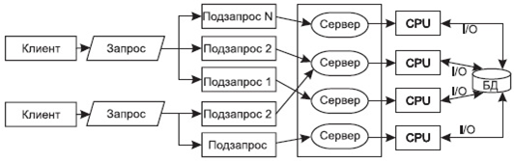
Методы совместного доступа к базам данных
Типы параллелизма
Выполнение запроса при вертикальном параллелизме

Slide 11
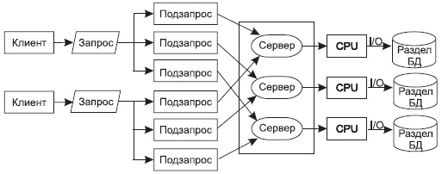
Методы совместного доступа к базам данных
Типы параллелизма
Выполнение запроса при гибридном параллелизме

Slide 12
Проблема целостности базы данных Транзакции и блокировки
Транзакция - это логическая единица работы системы.
Блокировки необходимы для того, чтобы дать различным пользователям возможность одновременно работать с базой данных.
Процесс внесения изменений в БД состоит из последовательности действий:
выдается оператор начала транзакции;
выдается оператор изменения данных;
СУБД анализирует оператор и устанавливает блокировки для его выполнения;
в случае успешной блокировки оператор выполняется;
процесс повторяется для всех следующих операторов транзакции;
выполняется оператор фиксации транзакции.

Slide 13
Свойства транзакций
Свойство атомарности (Atomicity) - транзакция должна быть выполнена в целом или не выполнена вовсе.
Свойство согласованности (Consistency) гарантирует: по мере выполнения транзакций данные переходят из одного согласованного состояния в другое — транзакция не разрушает взаимной согласованности данных.
Свойство изолированности (Isolation) означает: конкурирующие за доступ к БД транзакции физически обрабатываются последовательно, изолированно друг от друга, но для пользователей это выглядит так, как будто они выполняются параллельно.
Свойство долговечности (Durability) трактуется следующим образом: если транзакция завершена успешно, то те изменения в данных, которые были ею произведены, не могут быть потеряны ни при каких обстоятельствах (даже в случае последующих ошибок).

Slide 14
Способы завершения транзакций
Фиксация транзакции - действие, обеспечивающее запись изменений в базе данных, которые были сделаны в процессе выполнения транзакции.
Откат транзакции - действие, обеспечивающее аннулирование всех изменений данных, которые были сделаны операторами в теле текущей незавершенной транзакции. Если в процессе выполнения транзакции случилось нечто, что делает невозможным ее нормальное завершение, база данных должна быть возвращена в исходное состояние.
Журнал транзакций - системная структура для обеспечения механизма реализации в СУБД принципа сохранения промежуточных состояний, подтверждения или отката транзакции.

Slide 15
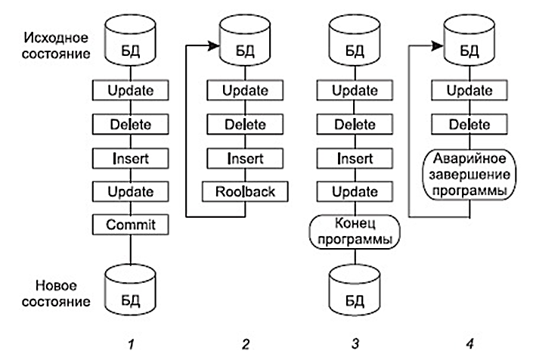
Способы завершения транзакций
Модель транзакций ANSI/ISO
Транзакция завершается одним из возможных путей:
оператор COMMIT - успешное завершение транзакции; его использование делает постоянными изменения, внесенные в базу данных в рамках текущей транзакции;
оператор ROLLBACK прерывает транзакцию, отменяя изменения в БД в рамках этой транзакции; новая транзакция начинается после использования ROLLBACK;
успешное завершение программы, в которой инициирована текущая транзакция, означает успешное завершение транзакции (как при операторе COMMIT);
ошибочное завершение программы прерывает транзакцию (как при операторе ROLLBACK).

Slide 16
Способы завершения транзакций
Ситуации, при которых требуется производить восстановление состояния БД:
- Индивидуальный откат транзакции. Должен быть применен в случаях:
стандартной ситуацией отката транзакции является ее явное завершение оператором ROLLBACK;
аварийное завершение работы прикладной программы, которое логически эквивалентно выполнению оператора ROLLBACK, но физически имеет иной механизм выполнения;
принудительный откат транзакции в случае взаимной блокировки при параллельном выполнении транзакций. В подобном случае для выхода из тупика данная транзакция может быть выбрана в качестве "жертвы" и принудительно прекращено ее выполнение ядром СУБД.

Slide 17
Способы завершения транзакций
Ситуации, при которых требуется производить восстановление состояния БД:
- Восстановление после внезапной потери содержимого оперативной памяти (мягкий сбой). Такая ситуация может возникнуть в следующих случаях:
при аварийном выключении электрического питания;
при возникновении неустранимого сбоя процессора (например, срабатывании контроля оперативной памяти) и т. д.
- Восстановление после поломки основного внешнего носителя БД (жесткий сбой). При высокой надежности современных устройств внешней памяти может возникать сравнительно редко. Основой восстановления является архивная копия и журнал изменений БД.

Slide 18
Спасибо за внимание!

